Slide 1

Программа для помощи в подборе плана тренировок и расчёта КБЖУ.
“Gym Helper”
ГБОУ Школа № 1273
Руководитель:
--------------------
Автор работы:
Пузанков Константин Евгеньевич

Slide 2


Актуальность
Многие люди сейчас ведут сидячий образ жизни, что достаточно плохо. У большинства нет большого опыта в тренировках и знаний как правильно составлять планы для них. Программа Gym Helper поможет составить планы для тренировок и подберет оптимально КБЖУ под ваши цели и ваши параметры.

Slide 3

Цель и задачи проекта
Цель:
Создать программу для компьютера по составлению плана тренировок и подбору оптимально КБЖУ по параметрам пользователя.

Slide 4
Цель и задачи проекта
Задачи:
Изучить три цели: Набрать мышечную массу, Похудеть, Укрепить здоровье.
Понять какие упражнения лучше подойдут для этих целей.
Собрать доступную информацию про тренировки и питание.
Изучить принципы создания программ, необходимые библиотеки, выбрать GUI.
Оформить результаты своей работы в виде работающей программы.

Slide 5
Работа над проектом

Slide 6

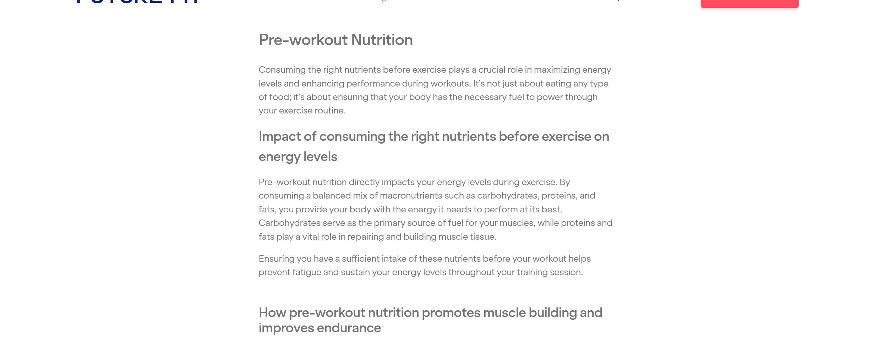

Теоретическая часть
Анализ существующих программ
Анализ спортивных сайтов и форумах,в ру пространствеи и не только
Анализ информации, необходимой спортсменам
Анализ информации про роль питания в спорте

Slide 7
ПО для разработки:
Язык программирования Python
Среда разработки VSC

Slide 8
БИМ

Slide 9
БИМ

Slide 10
БАМ

Slide 11
БАМ

